Slide 1



.
历史学科总结
H
I
S
T
O
R
Y
汇报人：
Synergistically utilize technically sound portals with frictionless chains. Dramatically customize empowered networks rather than goal-opportunities.

Slide 2


历者，过也，传也。史者，记事也。——许慎《说文解字》
疑今者察之古，不知来者视之往。——管子
历史既是指过去发生的行为事件，是客观存在的。历史是前人的实践和智慧之书。中国历史是国人、中华民族坚持不懈的创业史和发展史，蕴涵着十分丰富的治国理政经验。学习世界历史知识，加深对外部世界的了解。当今世界是一个开放的世界，中国同世界的联系更加紧密，更需要我们通过学习世界历史知识，用宽阔的历史眼光更好地了解外部世界，从不同文明中积极吸纳有益成分，服务于我国社会主义现代化建设。

Slide 3

学习历史方法
Synergistically utilize technically sound portals with frictionless chains. Dramatically customize empowered networks rather than goal-opportunities.

Slide 4

学习历史方法
史料实证：是指对获取的史料进行辨析，并运用可信的史料努力重现历史真实的态度和方法，以史料分类、史料辨析、史料运用、观点论证的形式进行呈现。
时空观念：是指对事物与特定时间及空间的联系进行观察、分析的观念，以历史纪年、历史时序、年代尺、阶段特征、历史大事年表、历史地图等形式呈现。
历史解释：是指以史料为依据，以历史理解为基础，对历史事物进行理性分析和客观评判的态度、能力与方法，以材料整理、对史料的解读、追溯起源、探讨因果、分析趋向、说明影响、判定地位等形式进行考查，培养叙述历史和形成历史认识的能力
唯物史观：是揭示人类社会历史客观基础及发展规律的科学历史观和方法，包含：社会存在决定社会意识、生产力决定生产关系、经济基础决定上层建筑、人民群众是历史的创造者、人生的真正价值在于对社会的贡献等。
历史五大学科素养
家国情怀：是学习和探究历史应该具有的社会责任和人文情怀，包含：优秀传统文化、民族精神、民主法治、科学精神、世界意识、积极的人生态度和健全的人格、联系现实等。

Slide 5


如何学习历史
基本方法
1，记好课堂笔记，把不懂的地方也做上标记。（但不要只顾记，边听边记，重在听，不要什么都记，课后适适当整理,认真读背
2,、学会阅读历史教科书。（包括章、节的标题以及章、节内部各子目的题目，正文，历史地图和插图，注释，小字部分，大事年表）在阅读教科书正文时，要做到“读”、“思”、“划”三个字。
3,平时练大题时，先在脑中想一下自己的思路，简单写一下提纲要点
4,考试答题时卷面力求干净，整洁，最好用正楷字。答大题尽量用自己记住的书中原话，再稍加拓展。

Slide 6
如何学习历史
时空观念构建
历史事件错位感是指当两件我你们心中毫无关联的事件存在关联是产生的如历史错乱的感受
如 光绪年间可口可乐公司成立。让人产生惊奇之感。可见时空思维之重要。
历史知识长河的标志就是时间，只有按照严格的时序理解历史知识，才能明白历史事件之间的因果联系和历史人物的活动经历，理清历史发展的基本线索和客观规律。有时序的历史知识体现出历史学科的科学性、具体性。
在学习中，我们可借助时间轴理顺历史事件时空关系

Slide 7

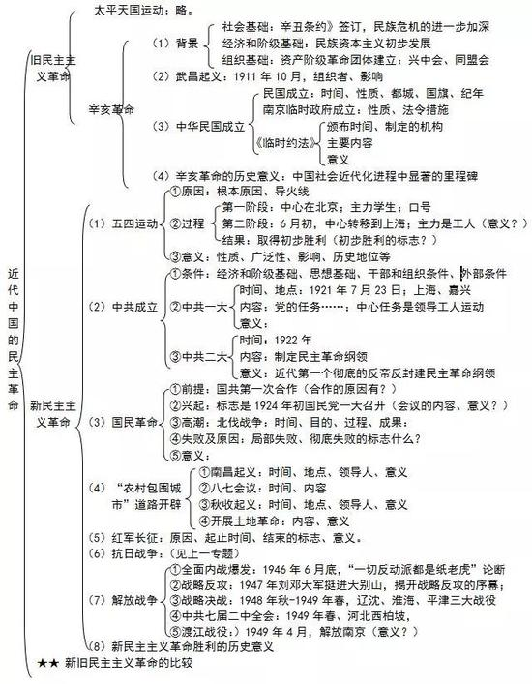
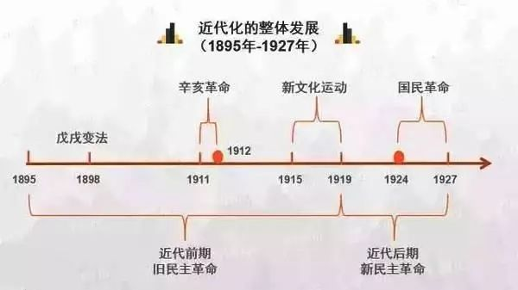

Slide 8
如何学习历史
唯物史观与史料实证，历史解释
19世纪四五十年代，马克思恩格斯运用辩证唯物论考察人类社会的历史，揭示了人类历史发展的规律，创立了唯物史观。“人们过去对于历史和政治所持的极其混乱和武断的见解为一种极其完整严密的科学理论所代替。这种科学理沦说明了由于生产力的发展，从一种社会生活结构中发展出另一种更高级的结构。
实事求是，视角广阔（经济，政治，文化，民族关系、、、）论从史出，史论结合
如评价秦始皇要从功绩和不足两方面
谈论事物影响要从积极消极，各个领域
思考原因可以从力量对比入手
同时，研读史料也要把握史料间的联系，如相互补充，或不同身份人物对同一时间的不同看法，揣摩出题人意图

Slide 9
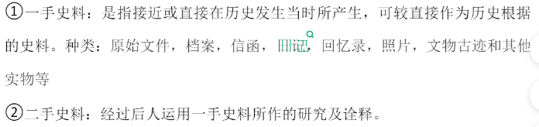

Slide 10
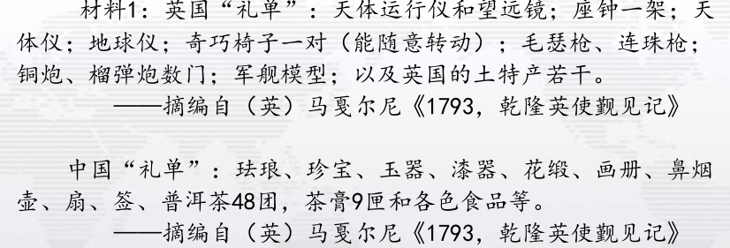
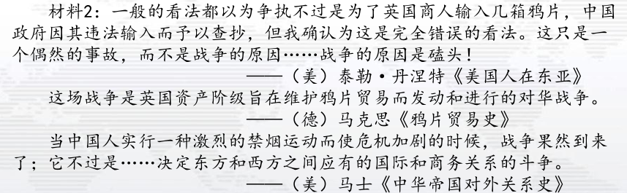

Slide 11
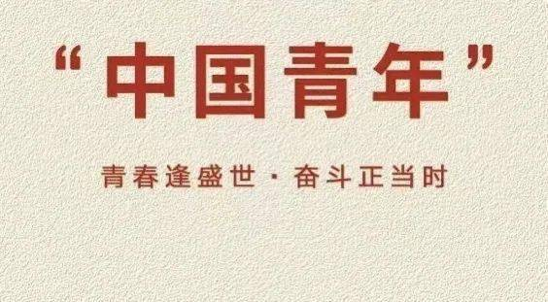
如何学习历史
家国情怀
从历史的角度认识中国的国情，具有家国的情怀，形成对祖国的认同感；
能够认识中华民族多元一体的历史发展趋势，形成对中华民族的认同感，具有民族自信心和自豪感；
了解并认同中华优秀传统文化，认识中华文明的历史价值和现实意义
；认同社会主义核心价值观,树立道路自信，理论自信，制度自信和文化自信；
了解世界发展的多样性，理解和尊重世界各国、各民族文化传统，形成广阔的国际视野；能够确立积极进取的人生态度，塑造健全的人格，树立正确的世界观、人生观和价值观。

Slide 12

祝考试顺利
下次再见

Slide 13

小试牛刀
《农政全书》全书分十二目，农本3卷，田制2卷，农事6卷，水利9卷，农器4卷，树艺6卷，蚕桑4卷，种植4卷，牧养1卷，制造1卷。对其解读正确的是（）
A全面揭示了古代农学的本质和规律
B是总结工农业科技进步的百科全书
C反映农业具有独立的学科体系
D是当时农耕经济高度繁荣的表现

Slide 14
小试牛刀
《农政全书》全书分十二目，农本3卷，田制2卷，农事6卷，水利9卷，农器4卷，树艺6卷，蚕桑4卷，种植4卷，牧养1卷，制造1卷。对其解读正确的是（D）
A全面揭示了古代农学的本质和规律
B是总结工农业科技进步的百科全书
C反映农业具有独立的学科体系
D是当时农耕经济高度繁荣的表现
解析
A项中“本质”错误
材料未涉及工业，B项错误
C项材料未提现排除

